Slide 1
Интегрированный урок литературного чтения,
русского языка и математики
3класс
Подготовила и провела урок
Сыропятова Д.Ф.
учитель начальных классов
МОУ Раменская СОШ №35
«Вектор успеха»

Slide 3
1. Определите тему текста_____
2. Определите тип текста: повествование, описание, рассуждение.
3. С чем в тексте сравнивают радугу? Запиши полный ответ.
4. Выпиши из текста вопросительные предложения.

Slide 4
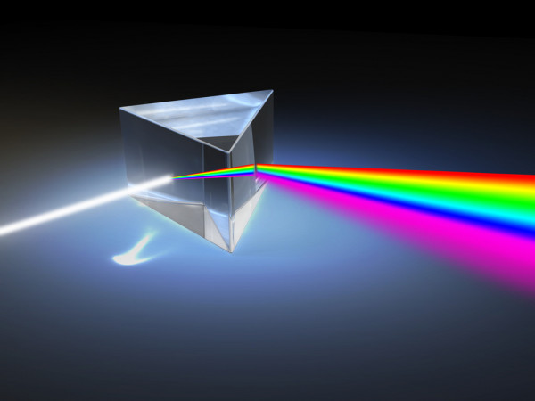

Slide 5
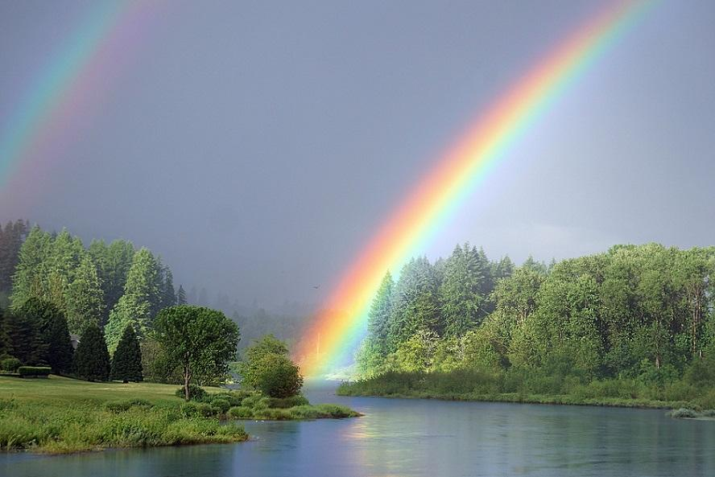

Slide 6
5. Образуй однокоренные слова с помощью приставок за-, при-, пере-, про-, в-, вы-. Выдели корень и приставку в однокоренных словах.
ход_____________________________________________________
лил_____________________________________________________
6. Выпиши из первого абзаца текста слова с буквами непроизносимых согласных звуков. Запиши проверочные слова.
7. Закончи предложение, используя текст.
Когда луч света проходит через каплю, белый луч распадается на семь цветов: (каких?)
8. Вставь пропущенные буквы подчеркни грамматические основы предложений.
Над г_р_зонтом засв_тило зах_дящее со_нце.
Зах_дящее со_нце осв_щает г_р_зонт.
Г_р_зонт осв_щён зах_дящим со_нцем.

Slide 7
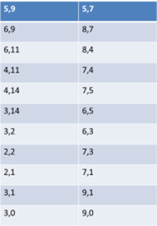
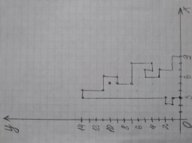
9.Графический диктант на оси ОХ и ОУ

